Slide 1

PTA en LOB
klas 3 en 4
2025/2026

Slide 2

Programma
Welkom door Mara Jongma
Uitleg Programma, Toetsing en Afsluiting (PTA), de heer Stoffels
Van VMBO naar MBO, de heer van Veldhuisen

Slide 3
Enkele afkortingen
PTA: Programma van Toetsing en Afsluiting
G-ED: Gemiddelde EindexamenDossier
SE: School Examen
CSE: Centraal Schriftelijk Examen
CSPE: Centraal Schriftelijk en Praktisch Examen (basis/kader/gemengd)

Slide 4
PTA
PTA geeft overzicht wat de leerling moet kennen/kunnen voor het (school)examen en met welk percentage de cijfers meetellen voor het G-ED. Alles van het PTA moet afgerond zijn voordat de leerling examen mag doen.
Zie onze website -> op OVMZ -> PTA
Het G-ED telt voor 50% mee voor je diploma. Met het G-ED ga je dus het examen in.

Slide 5

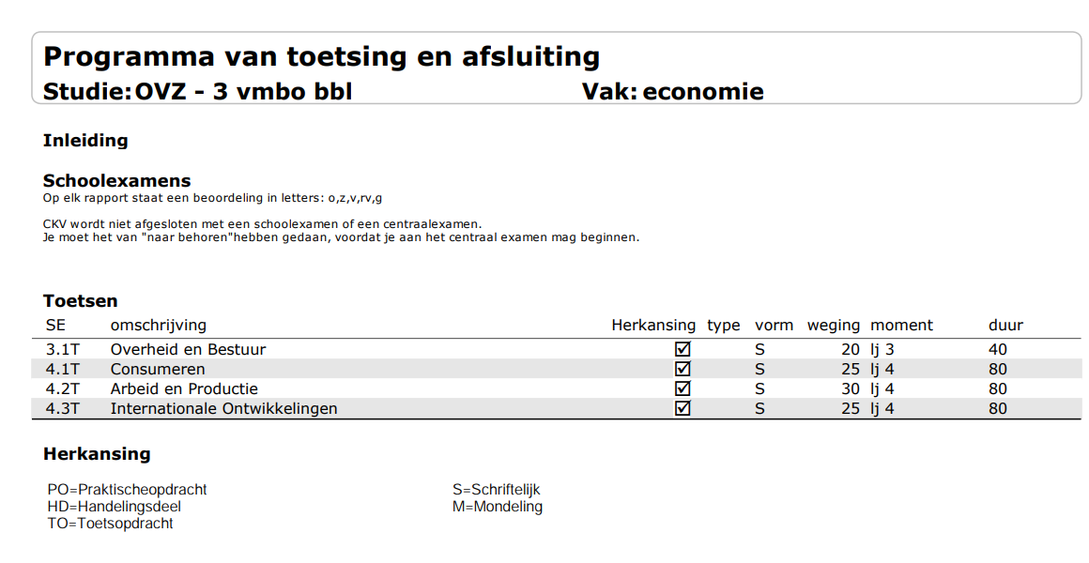

Slide 6
Toetsweken
Toetsonderdelen staan op de schoolsite voor elk leerjaar, komt zsm.
Bij kijk- en luistertoetsen kan een leerling niet meer naar binnen als de docent de toets start. Op tijd komen is hier een absolute must.
Alleen periode 4 in leerjaar 3 heeft geen herkansing.
Er zijn 4 toetsweken voor leerjaar 3.
  Leerjaar 3, 3de toetsweek zijn PTA toetsen met herkansing.
Er zijn 3 toetsweken voor leerjaar 4.

Slide 7
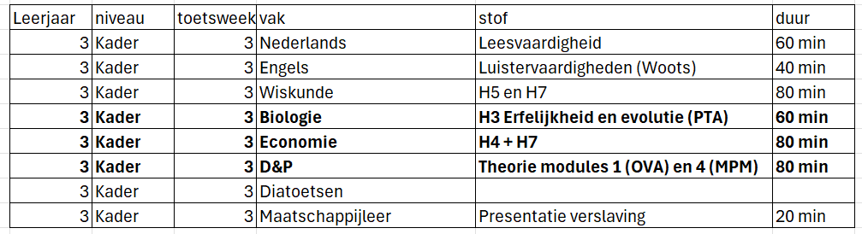
Dikgedrukt zijn PTA toetsen.

Slide 8
Inhalen of ziekte bij toetsen
Inhalen
Inhalen alleen als de absentie goed in ons systeem staat.
Vooraf gemeld door ouders/verzorgers aan centrale receptie op
030-6914544, of inspreken op voicemail.
Speciaal inhaaluur per week op dinsdagmiddag bij het leercentrum.
Ziekte.
Volgens schoolexamenreglement.
Vooraf gemeld door ouders/verzorgers.
Voor elke toetsdag afzonderlijk.

Slide 9
PWS (profielwerkstuk voor TL leerlingen)
Het PWS is een verplicht onderzoeksverslag.
Het moet afgerond worden met een voldoende of goed.
Leerlingen werken met een planning hierin staat wat ze elke week moeten inleveren. Werken gebeurt voornamelijk thuis. Op school ondersteuning tijdens een mentoruur en Nederlands.
Leerlingen maken het alleen.
Leerlingen worden begeleid door een lesgevende docent.
Alle informatie die ze nodig hebben kunnen leerlingen vinden in Apprentice hier staat ook een handleiding voor het werken aan het PWS
Op 28 november is de deadline om nog de laatste feedback te krijgen op je volledige PWS. 8 december is de definitieve deadline.
9 december hebben de leerlingen presentaties. Ouders, opa’s, oma’s, broers en zussen zijn welkom.

Slide 10
Belangrijk!
LO en CKV met een voldoende afronden.
PWS voor gl/tl met een voldoende afronden.
Maatschappijleer telt mee als cijfer in examenuitslag.
Examenreglement (NUOVO) en schoolexamenreglement (OVMZ) staan op de schoolsite bij het PTA. Alle rechten en plichten.

Slide 11
CSPE en CE
CSPE: Het praktijkexamen D&P.
CSE: Centraal “schriftelijk” examen.
Basis en Kader op de computer/FACET. Wij bepalen data!
TL papieren examens. Landelijke data!

Slide 12
Examendata
Basis en kader
GL/TL
CSE (FACET), 11 t/m 22 mei 2026.
CSPE. Tussen 7 april t/m 10 juni 2026.
CSE (Papier) in zaal 075.
9 t/m 26 mei 2026.
CSPE. Tussen 26 mei en 10 juni 2026.

Slide 13
Uitslag examen.
Op 11 juni (tijdvak 1) en op 30 juni (tijdvak 2) komen de resultaten binnen.
Alles bekijken of een leerling kan slagen.
  Basis, 4 theorievakken met D&P
  Kader, 4 theorievakken met D&P
  GL 5 theorievakken met D&P
  TL 6 theorievakken

Slide 14
Extra informatie over examen
Mijneindexamen.nl, data, slaag-zakregeling, oude examens.
Examenblad.nl, officiële site van de overheid.
Andere sites:
Examenoverzicht.nl, info over vakken.
Hoy-app
Exameninformatie toegestuurd met alle info.
Nieuwsbrief
Informatieles cijfers/uitslag tijdens mentoruur

Slide 15
Examenfaciliteiten
Voor leerlingen met een ondersteuningsbehoefte (dyslexie, dyscalculie, AD(H)D, TOS etc) zijn er extra faciliteiten. Denk aan: Tijdverlenging, voorlezen, vooraan zitten.
De verklaring van een deskundige moet in het bezit zijn van school. Deze kan/kunnen naar
IKOULALI@OVMZ.NL
Heb je een extra tijd pas?

Slide 16
Veel succes
Voor alle leerlingen en ouders.
Vragen: astoffels@ovmz.nl

Slide 17
Van VMBO naar MBO
Rik van Veldhuisen, decaan
16 September 2025

Slide 18
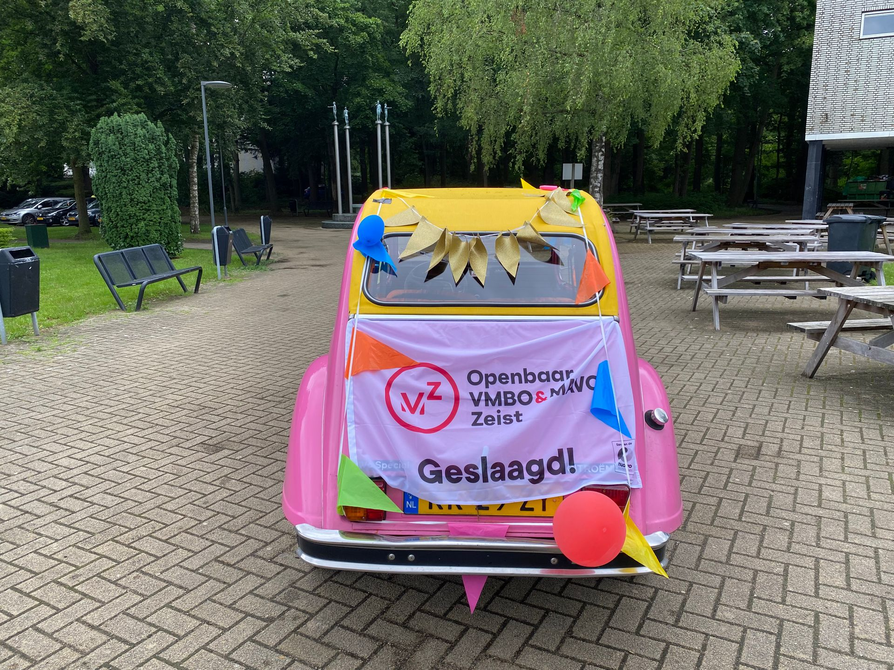


Slide 19
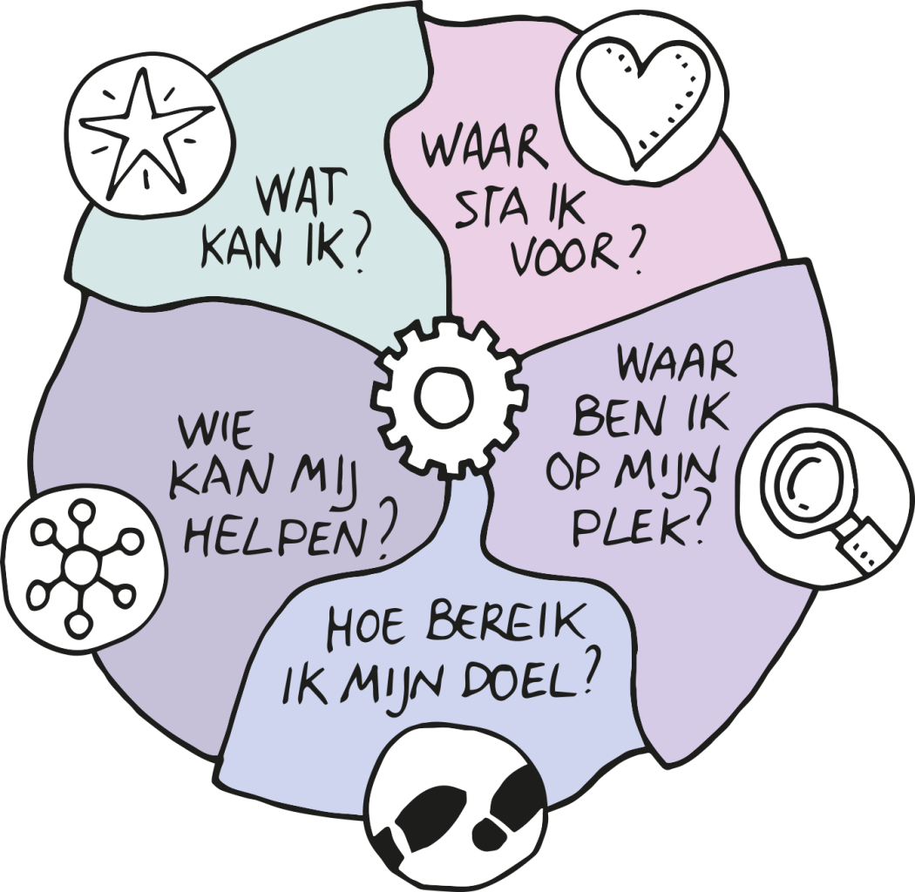

Slide 20
De rol van de leerling
Eigen ervaringen uit baantje of stage
Praat met mensen over hun werk
Probeer een (halve) dag mee te lopen met iemand
Bezoek Open Dagen en MBO-oriëntatieworkshops.
Veel online informatie beschikbaar

Slide 21
De rol van de ouders
Ga in gesprek met uw kind
Welke kwaliteiten heeft uw kind, vertel hem/haar dit
Vertel over uw eigen werk; dag meelopen?
Volg online presentaties samen met uw kind
Bezoek Open Dagen samen met uw kind
Help met het invullen van DDD
Nieuwsbrief decaan over voorlichtingsactiviteiten

Slide 22
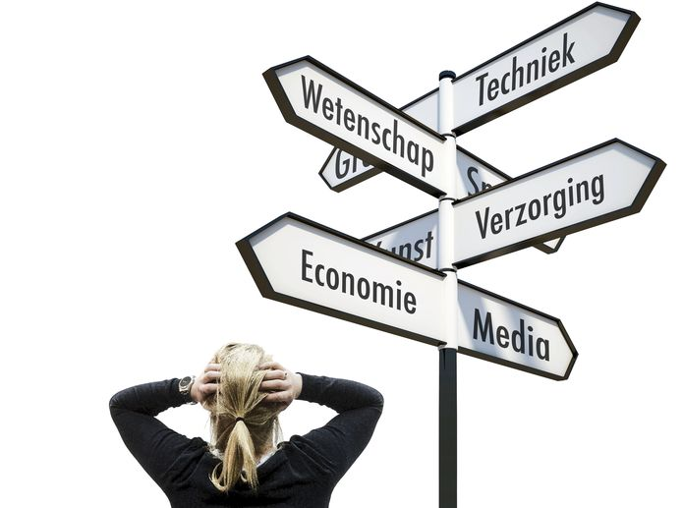
Welke keuze maak ik als vervolgopleiding?
Jaar 3
Profiel gekozen
Oriënteren vervolgopleiding
Stage
Beroepstesten en Proeftuin
Jaar 4
Je keuze maken voor April
Stage
Meeloopdagen
LOB-gesprekken
Beroepstesten en Proeftuin

Slide 23

Jaar 3
Proeftuin (Beroepskeuze en interesse testen)
Stage
Scholenbeurs
Open dagen

Slide 24

Jaar 4
Je keuze moet gemaakt zijn voor 1 April
Proeftuin (Beroepskeuze en interesse testen)
IOP gesprekken
GL/TL Havo voorlichting (Meelooptraject)
Gesprekken met de decaan
Stage
Scholenbeurs
Open dagen

Slide 25

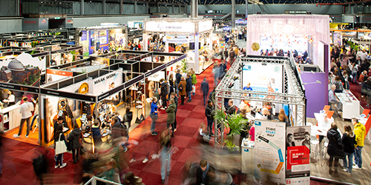
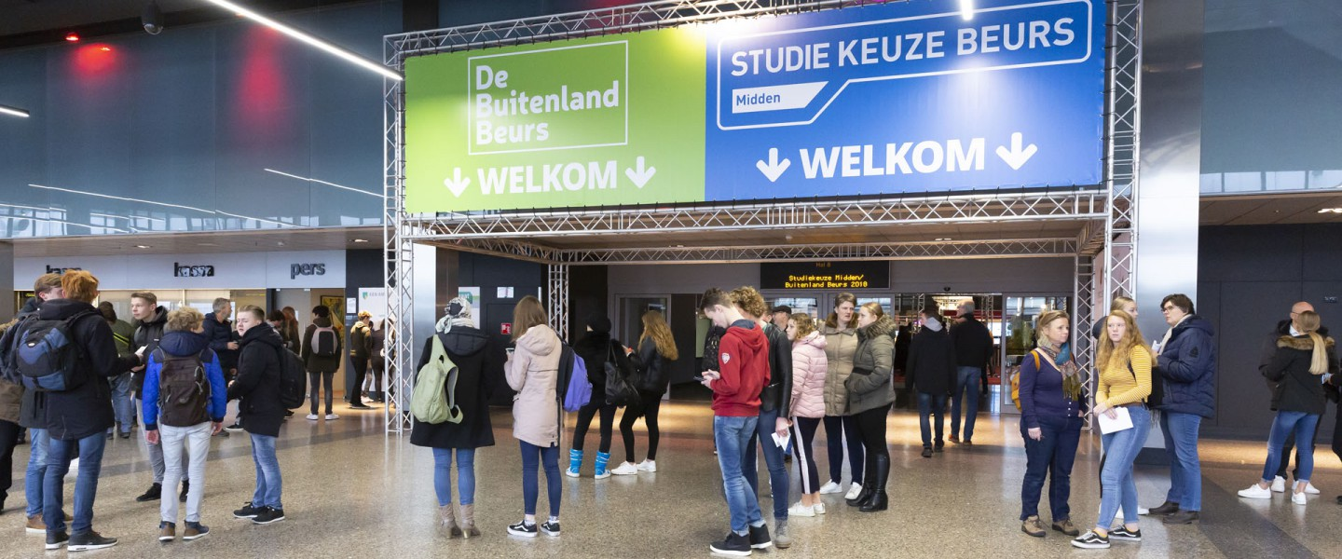
28 en 29 november

Slide 26
Niveaus op het MBO
Geen VMBO-diploma => Entree opleiding
VMBO Basisberoepsgericht => MBO niveau 2
VMBO Kaderberoepsgericht => MBO niveau 3 => MBO niveau 4
GL/TL => MBO niveau 4

Slide 27







Vervolgstudie
MBO 1-2 Beroepsopleiding (1 – 2 jaar)
MBO 3 Vakopleiding (3 jaar)
MBO 4 Middenkader opleiding (3-4 jaar)
Havo (2 jaar)

Slide 28
Aanmelden
Aanmelden vóór 1 april 2026
Let op: quotum opleidingen!
Digitaal aanmelden via website van opleiding (BSN nodig)
GRIP Doorstroom Dossier invullen
    Deel A door leerling
    Deel B door mentor
    Akkoordverklaring door leerling

Slide 29
Het MBO aan zet
Niveau 2/3 : altijd kennismakingsgesprek
Niveau 4 : kennismakingsgesprek of kennismakingsbijeenkomst
Opleidingen met selectie:
  : gesprek en toelatingstest

Slide 30
Wet op Toelatingsrecht
Mits:
Juiste vooropleiding
Op tijd aangemeld, dus vóór 1 april
Deelname aan 2 intake-activiteiten
Weigeren kan alleen indien:
Ná 1 april is aangemeld
Er geen plaats meer is
Leerling niet voldoet aan aanvullende eisen

Slide 31
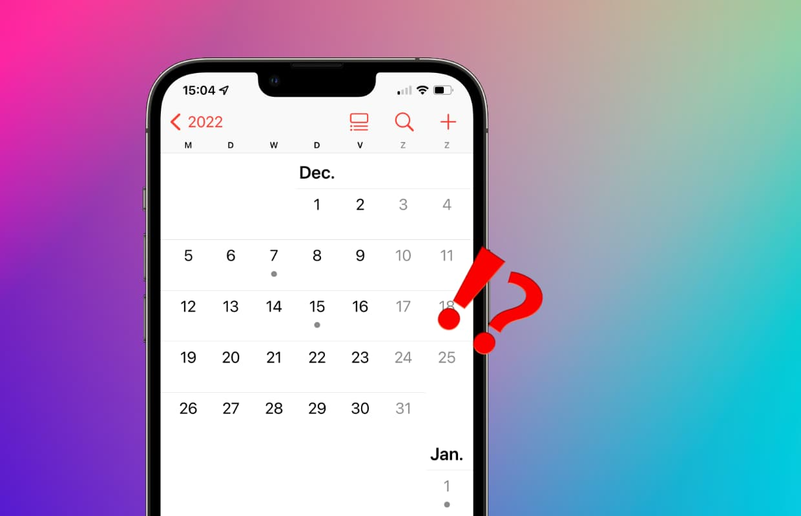
Open dagen
https://www.kiesmbo.nl/open-dagen
ROC Midden Nederland:
Donderdag 16 oktober 2025: 18-21 uur (alle mbo colleges)
Woensdag 10 december 2025: 18-21 uur (alle mbo-colleges)
Woensdag 14 januari 2026: 18-21 uur (alle mbo colleges)
Zaterdag 14 maart 202:6 10:00-13:00 uur(alle mbo-colleges en VAVO Lyceum)
Nimeto
28 en 29 November,16 en 17 Januari en 6 en 7 Maart
MBO Amersfoort
Woensdag 12 november 2025 -- 18:00 – 21:00 uur
Zaterdag 24 januari 2026 -- 10:00 – 14:00 uur
Maandag 16 maart 2026 -- 18:00 – 21:00 uur
Yuverta
22 November en 5 februari
MBO Utrecht:
dinsdag 18 november 2025: 18:00- 20:30
zaterdag 17 januari 2026: 10:00 – 13:00
donderdag 12 maart 2026: 18:00 – 20:30

Slide 32
Van GL/TL naar HAVO
Doorstroomrecht van VMBO-GL/TL naar HAVO
Enige voorwaarde:
leerling doet in 6 theorievakken en D&P eindexamen.
Je hebt dan een GL of TL diploma met een extra vak.
Dringend advies:
óók oriënteren en aanmelden voor een MBO-opleiding !

Slide 33

Doorstroomprogramma
Openbaar Lyceum Zeist &
Openbaar vmbo en mavo Zeist

Slide 34
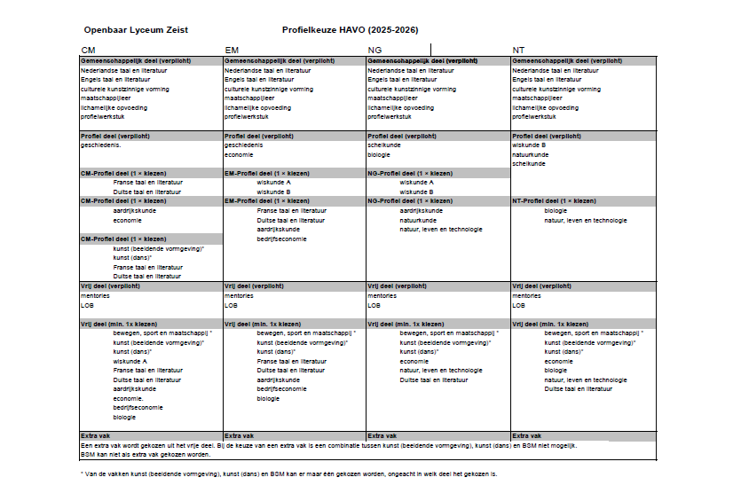

Slide 35

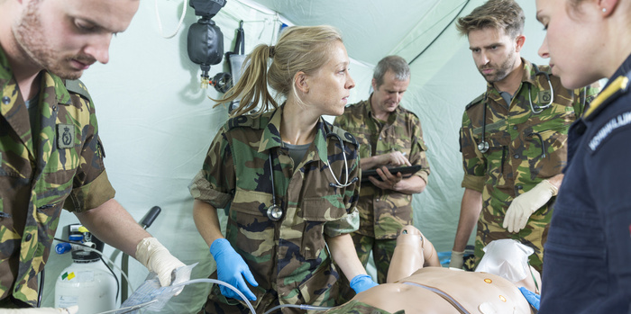
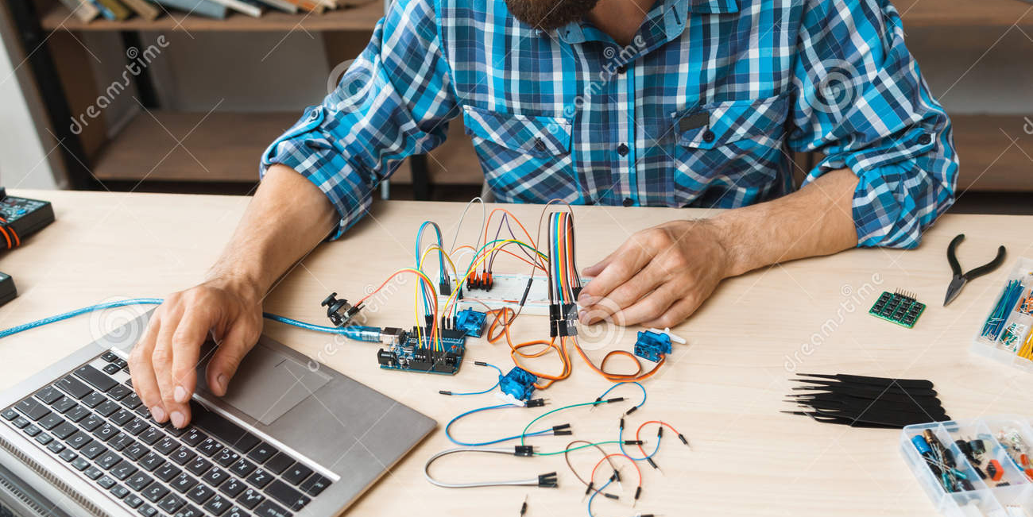
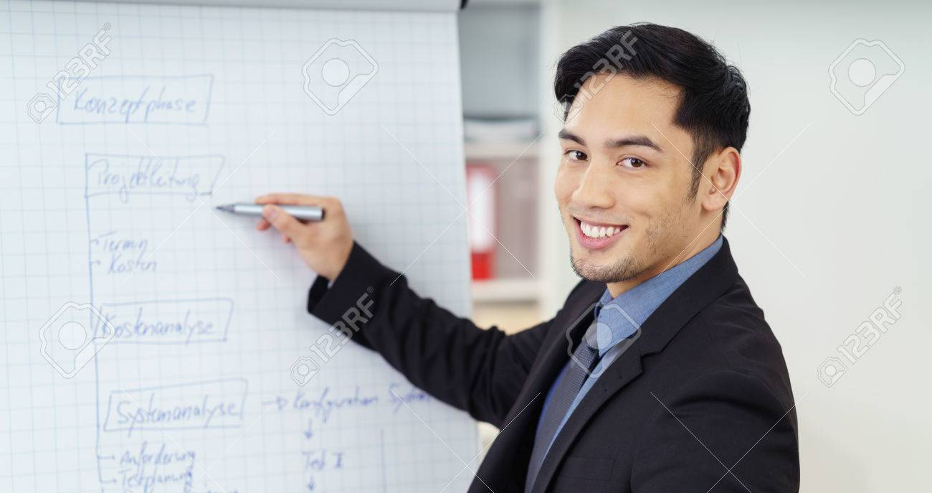
Als je naar de havo wil gaan, kun je kiezen uit vier profielen
C&M → Een extra vreemde taal verplicht
E&M → Economie en geschiedenis verplicht
N&G → Natuurkunde en Biologie verplicht
N&T → Scheikunde en Wiskunde B verplicht. Hiervoor moet een intensiever programma gevolgd worden.

Slide 36

Binnenkort worden de leerlingen door de mentor benaderd voor het havo doorstroomprogramma
Krijgt vanaf periode twee verschillende lessen ter voorbereiden voor de havo.
Gaat verschillende dagen meelopen op de havo.
Intensieve begeleiding en coaching in zowel gl/tl 4 als havo 4.
Intake gesprek met de decaan.
Gesprekken met ervaringsdeskundige
Uitleg over de profielen en vakken.
En nog veel meer..

Slide 37

Vragen ?
rveldhuisen@ovmz.nl
Maak een afspraak

